Slide 1
Fangies
RunRunRainbowRun → Versteckies → Fangies
Eine Projektarbeit für Programmieren (3)
S. Bakocs, L. Stahel

Slide 2
Projektauftrag
Es sollte eine selbst gewählte, definierte Aufgabe erfüllt werden.
Für die Umsetzung soll eine Scriptsprache eingesetzt werden
Fangies
Node.js
Mehrere Spieler gleichzeitig
Serverseitige Spielverwaltung

Slide 3
Analyse der Aufgaben
Zuerst war nur eine Idee da
Systemgrenze definiert
Fangies (soll)
Fertiges Spiel
Erkennen von Kollisionen
Server-Client Kommunikation
Node.js
Spielregeln definieren
Minimales Design
Fangies (kann):
Spielelobby
Mehrere Spiele
Fangies (kann nicht):
Verschlüsselte Kommunikation

Slide 4
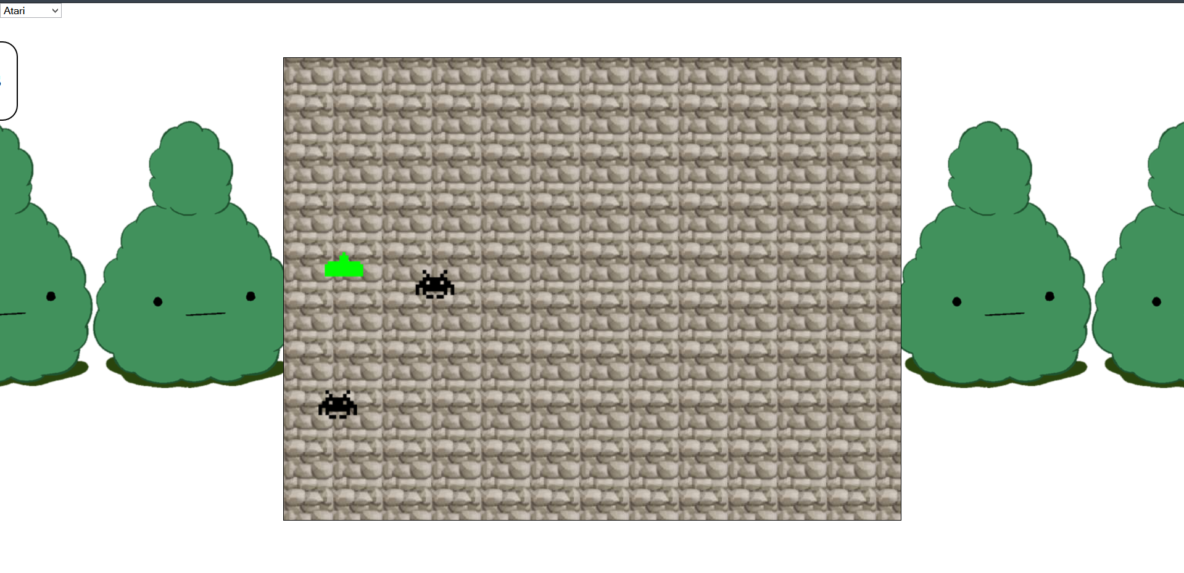

Slide 5
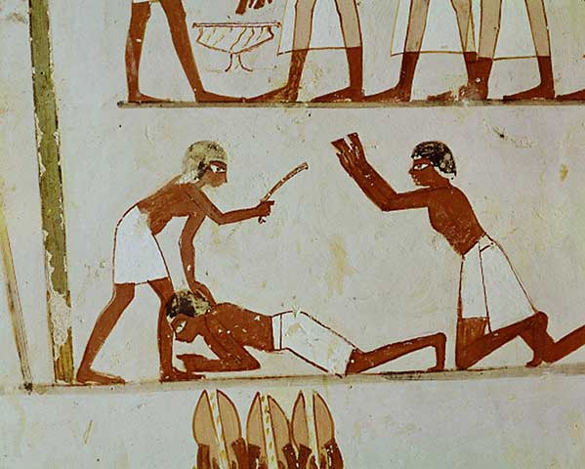
Grundsätzlich gilt
Clients sollen so viel Arbeit wie möglich übernehmen, wobei die Logik aus Sicherheitsgründen immernoch beim Server liegt
Server
Clients

Slide 6
Verantwortlichkeiten
Server
Socket Verbindungen überwachen
Verbundene Clients einem Spiel zuteilen
Clients Spielinformationen zukommen lassen
Kollisionen erkennen und weiterleiten
Spielverlauf überwachen
Spielstart
Spielende
Client
Socket Verbindungen herstellen
Server über Positionen der Spieler informieren
Zeichnen der Spieler auf Positionen welche vom Server vorgegeben sind
Spieler bei Kollisionen benachrichtigen
Spieler über Leben und Tod aufklären
Nachrichten des Servers anzeigen
Grafische Darstellung

Slide 7
Client side
Varianten, Lösungen, Probleme, Erkenntnisse

Slide 8
Varianten Client
Javascript
DOM
Canvas
HTML5 Game Engine (­Construct 2, Isongenic Engine, Impact, CutJS, Canvace

Slide 9
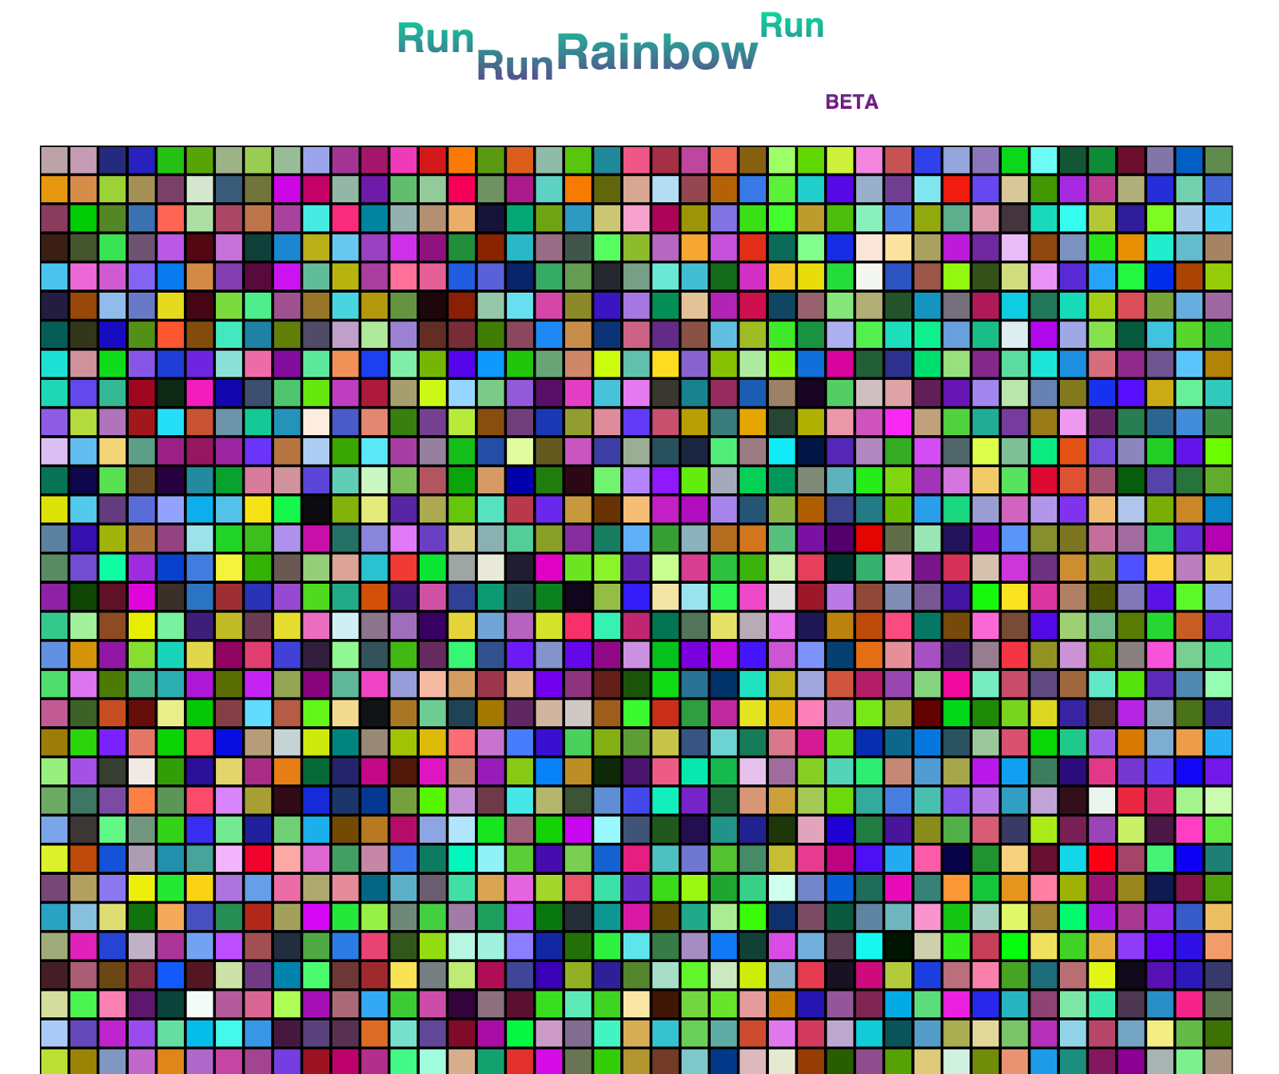
Variante mit DOM
n*n Divisionmatrix
Koordinaten als Klassennamen
Ansteuerung über jQuery
Farben als “Stealthfaktor”
Cross Browser Probleme
Prototyp - http://test.goldbachmobile.com/stba/test/runrunrainbowrun

Slide 10
DOM Manipulation
DOM Manipulation sind langsam
Aufgrund vieler Abhängigkeiten (CSS, Scripts, Rendering)
Performance führt daher zu Unspielbarkeit

Slide 11
Javascript Canvas
Animationen geschehen in einem Canvas
Kein “Neubau der Seite” mit jedem Tick
Minimale Cross-Browser Probleme
Performant
That’s what we need!

Slide 12
Canvas
Seit 2014 in den offiziellen Specs von HTML5
HTML Tag (w3c valid)
Stellt eine Leinwand dar
Wird per Script beschrieben/bemalt
Seit 2004 verfügbar (Unterstützung immer abdeckender)

Slide 13
Canvas
<canvas id="example" width="200" height="200"> This text is displayed if your browser does not support HTML5 Canvas. </canvas>
<script>
var example = document.getElementById('example'); var context = example.getContext('2d'); context.fillStyle = 'red'; context.fillRect(30, 30, 50, 50);
</script>

Slide 14
Cross-Browser Issues
Problem
Animationen Ruckeln
Ursache
Rendern des Canvas, nicht an Display Refresh angepasst
Lösung
Requestanimatonframe()

Slide 15

Cross-Browser Issues

Slide 16
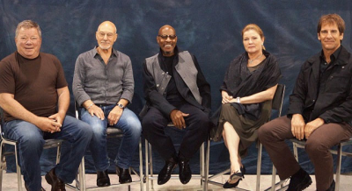
Cross-Broswer Issues
Don’t forget Legacysupport!

Slide 17
Requestanimationframe() IE
msRequestAnimationFrame();

Slide 18
Requestanimationframe() Mozilla
mozRequestAnimationFrame();

Slide 19
Requestanimationframe() Opera
oRequestAnimationFrame();

Slide 20
Requestanimationframe() Safari
webkitRequestAnimationFrame();

Slide 21
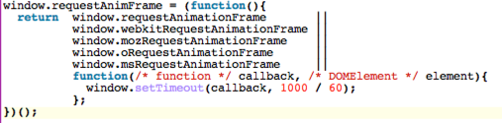
Lösung

Slide 22
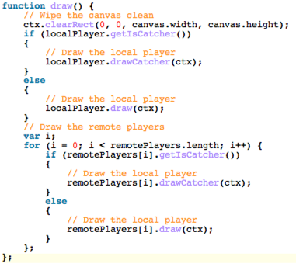
Zeichnen
Canvas Leeren
Unterscheidung fänger/gejagter
Unterscheidung ob ich oder ihr
DRAW!

Slide 23
Verantwortlichkeiten
Server
Socket Verbindungen überwachen
Verbundene Clients einem Spiel zuteilen
Clients Spielinformationen zukommen lassen
Kollisionen erkennen und weiterleiten
Spielverlauf überwachen
Spielstart
Spielende
Client
Socket Verbindungen herstellen
Server über Positionen der Spieler informieren
Zeichnen der Spieler auf Positionen welche vom Server vorgegeben sind
Spieler bei Kollisionen benachrichtigen
Spieler über Leben und Tod aufklären
Nachrichten des Servers anzeigen
Grafische Darstellung

Slide 24
Server side
Varianten, Lösungen, Probleme, Erkenntnisse

Slide 25
Varianten Server
Serverseitige Spielabwicklung
Server hostet alle Spiele
Hohe Systemleistung bei vielen Spielen
Clientseitige Spielabwicklung
Erster Client hostet Spiel
Server wird entlastet
Komplexe umsetzung der Überwachung durch Server

Slide 26
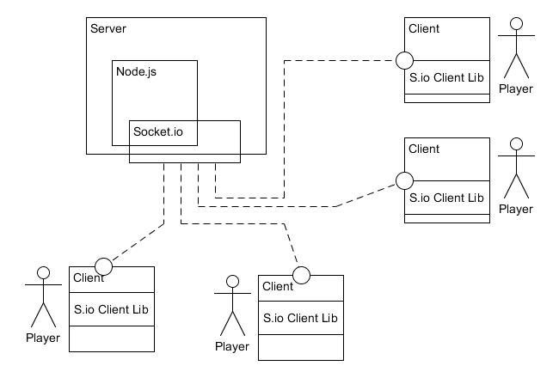
Socket.io Verbindungen

Slide 27
Spielablauf
Übersicht der Anzahl Spieler (Socket Verbindungen)
Bei Kollision → Weitergabe der Kollisionsinformation an Clients
Überprüfung ob das Spiel vorbei ist
Senden von Infos an Client
Bei Spielende die Clients informieren

Slide 28
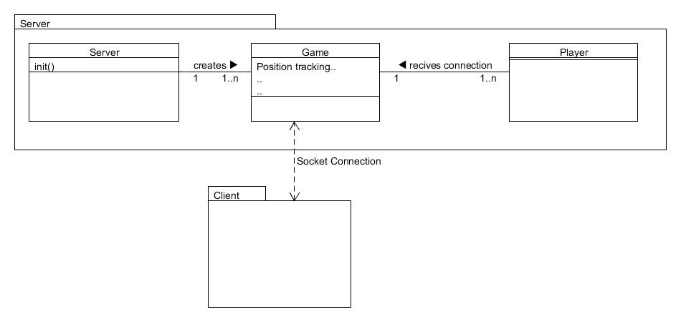
Konzept

Slide 29
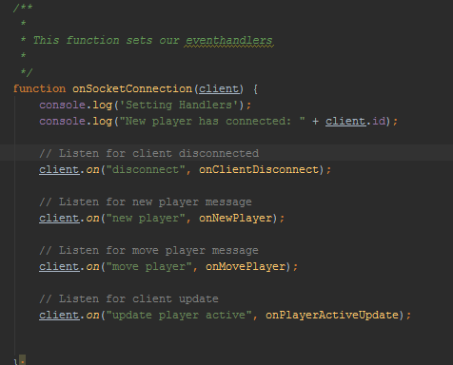
Handler des Servers
onClientDisconnect
Alle Clients informieren, damit diese den «verlorenen Spieler» nicht mehr zeichnen
onNewPlayer
Alle Clients informieren, damit diese den «neuen Spieler» zeichnen
onMovePlayer
Alle Clients über die neue Position Informieren
Kollisionskontolle!
OnActivePlayerUpdate
(LocalID <> PlayerID)

Slide 30
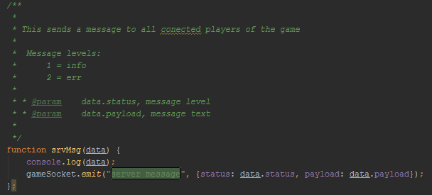
Clients Spielinformationen zukommen lassen
Diese Texte werden bei Clients angezeigt
Zwei Stufen
Informationen
Fehler (Wichtig)!

Slide 31
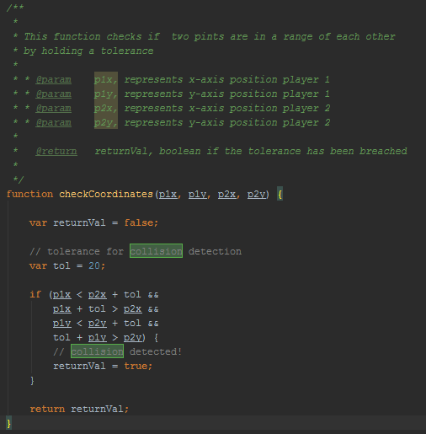
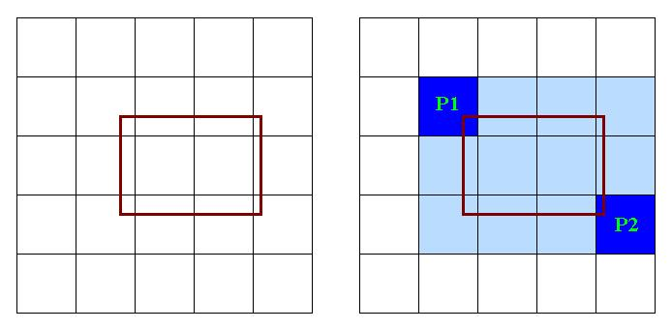
Kollisionen erkennen und weiterleiten
Bei Spielerbewegung
Überprüft die jeweiligen Koordinaten der Spieler gegeneinander
Toleranzbereich wird eingehalten

Slide 32
Weitere Ideen
Einzelne Clients die Spiele Hosten lassen
Weitere Entlastung des Servers
Eine Überwachung des Clients wäre noch immer zwingend
Items und Powers
Sammelbare Items auf dem Spielfeld
Level Design
Exceptions

Slide 33
Danke!

